Slide 1

Техническое регулирование и стандартизация в области ИКТ
Правовые механизмы, обязательные требования, стандарты и практика их применения

Slide 2
Правовое регулирование безопасности
Техническое регулирование — это правовое регулирование отношений в области установления, применения и исполнения обязательных требований к продукции и процессам. Главный нормативный акт — Федеральный закон № 184-ФЗ «О техническом регулировании» (принят в 2002 году).
Техническое регулирование
Стандартизация
Обязательно. Устанавливает минимальные требования безопасности к продукции. Нарушение влечёт юридическую ответственность.
Добровольна. Регулирует качество и совместимость продукции. Стандарты применяются по выбору производителя или требованию контракта.
Ключевым инструментом технического регулирования является технический регламент — документ, устанавливающий обязательные требования к объектам регулирования.

Slide 3
От ГОСТов СССР к современной системе
Российская система технического регулирования прошла путь от жёсткой административной модели к гибкой рыночной, ориентированной на интеграцию с международными стандартами.
До 1991 г.
2002 г.
Настоящее время
Государственная система стандартизации СССР. Все ГОСТы — обязательны к исполнению.
Принятие ФЗ № 184-ФЗ. Разделение обязательных (регламенты) и добровольных (стандарты) требований.
Гармонизация с ЕАЭС, активная цифровизация стандартов и развитие национальной базы.
1
2
3
4
5
1992–2002 гг.
2015 г.
Переходный период. Формирование национальной системы стандартизации в условиях рыночной экономики.
Принятие ФЗ № 162-ФЗ «О стандартизации». Цифровизация и обновление системы.

Slide 4


Документы обязательного исполнения
Технический регламент — нормативный документ, устанавливающий обязательные требования к объектам технического регулирования. По юридической силе приравнивается к федеральному закону.
Национальные регламенты
Наднациональные (ТР ТС / ЕАЭС)
Принимаются федеральным законом или постановлением Правительства РФ. Действуют только на территории России.
Технические регламенты Таможенного союза. Действуют на всей территории стран ЕАЭС без дополнительной ратификации.
Цель технических регламентов — установить минимально необходимые требования безопасности, не ограничивая инновации.

Slide 5
Единые требования для ЕАЭС
Технические регламенты Таможенного союза (ТР ТС) действуют на территории всех стран Евразийского экономического союза: России, Беларуси, Казахстана, Армении и Кыргызстана. Это устраняет необходимость двойной сертификации и снижает барьеры в торговле.
ТР ТС 004/2011
ТР ТС 020/2011
ТР ТС 021/2011
О безопасности низковольтного оборудования. Распространяется на серверы, ПК, источники питания.
Электромагнитная совместимость технических средств. Актуален для всего активного сетевого оборудования.
О безопасности пищевой продукции. Пример регламента за пределами ИКТ, но иллюстрирующего охват системы.
Для IT: серверы, ПК и сетевое оборудование в обязательном порядке подпадают под ТР ТС 004 и ТР ТС 020.

Slide 6
Из чего состоит технический регламент
Каждый технический регламент имеет строго определённую структуру. Важно понимать, что регламент не содержит конкретных технических решений — он ссылается на стандарты как на доказательную базу соответствия.
1
Область применения
2
Основные понятия и требования безопасности
Перечень объектов, на которые распространяется регламент.
Термины, определения и суть обязательных требований.
3
Формы оценки соответствия и маркировка
4
Переходные положения
Сертификация или декларирование, знак обращения на рынке (ЕАС).
Сроки вступления в силу и порядок перехода от старых требований.

Slide 7
Чем IT отличается от традиционного производства
Сфера ИКТ обладает уникальными характеристиками, которые существенно усложняют применение стандартных механизмов технического регулирования.
Нематериальность
Скорость изменений
Программный код нельзя «взвесить» или измерить традиционными методами.
Новые технологии появляются быстрее, чем разрабатываются и принимаются законы.
Сетевой характер
Трансграничность
Облачные и распределённые системы не имеют фиксированного местоположения.
Данные хранятся и обрабатываются в разных юрисдикциях одновременно.
Следствие: техническое регулирование в ИКТ активно использует гибкие механизмы — ссылки на стандарты, «быстрые» обновления и саморегулирование отрасли.

Slide 8
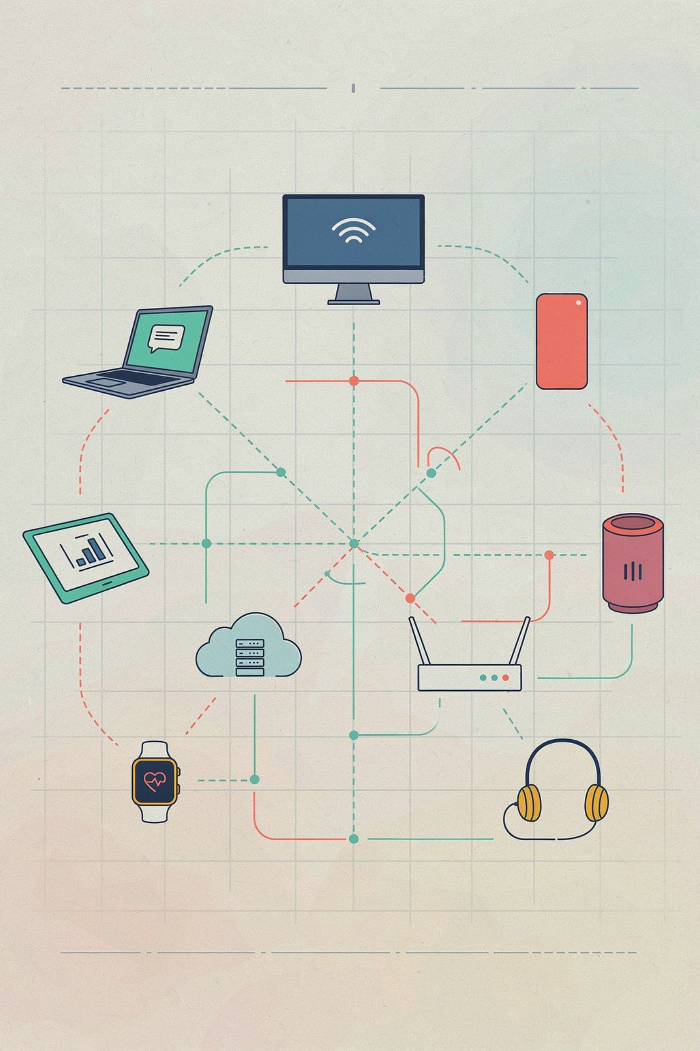




Что именно регулируется в сфере ИКТ
Объекты технического регулирования в ИКТ охватывают как материальные, так и нематериальные компоненты цифровой инфраструктуры. Каждый объект имеет свои особенности регулирования.
Оборудование
Серверы, персональные компьютеры, сетевое оборудование, смартфоны и планшеты.
Программное обеспечение
В части безопасности, совместимости и соответствия требованиям для государственного сектора.
Системы связи
Телекоммуникационное оборудование, частоты, протоколы передачи данных.
Данные и услуги
Персональные данные, критически важная информация, облачные сервисы и хостинг.

Slide 9
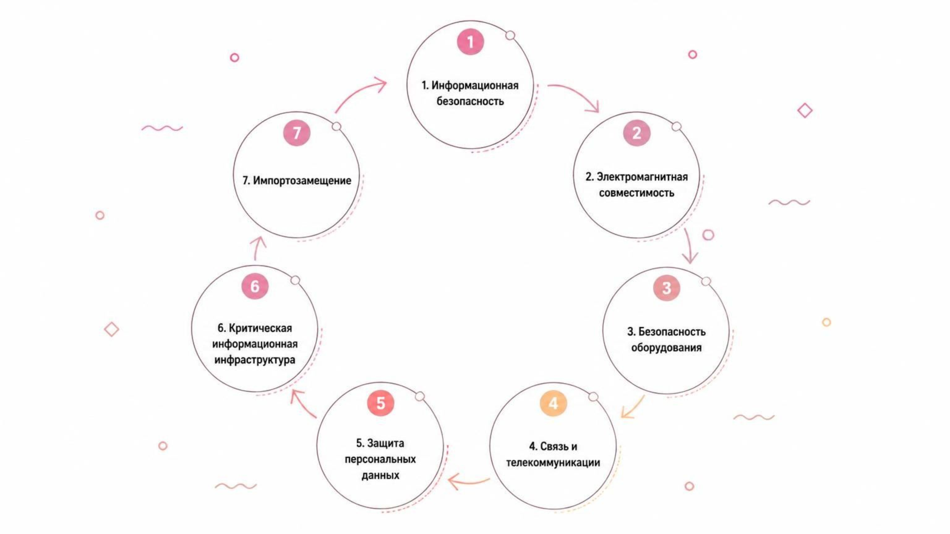
Приоритеты технического регулирования в ИКТ
IT-специалист обязан ориентироваться в семи ключевых направлениях регулирования, каждое из которых предъявляет конкретные обязательные требования к разработке и эксплуатации систем.

Slide 10

Безопасность данных — обязательное требование
Информационная безопасность является одним из главных объектов технического регулирования в ИКТ. Требования носят обязательный характер и подкреплены строгой ответственностью.
ФЗ № 149-ФЗ
ФЗ № 152-ФЗ
ФЗ № 187-ФЗ
«Об информации, информационных технологиях и о защите информации» — базовый закон в сфере ИБ.
«О персональных данных» — регулирует сбор, хранение и обработку личной информации граждан.
«О безопасности критической информационной инфраструктуры» — защита жизненно важных систем государства.
Стандарты ГОСТ Р ИСО/МЭК 27001 и 27002 являются добровольными, однако служат доказательной базой соответствия. ГОСТ Р 57580.x обязателен для банков по требованию Банка России.

Slide 11


Защита жизненно важных систем государства
Критическая информационная инфраструктура (КИИ) — совокупность информационных систем и сетей, нарушение работы которых может нанести ущерб государству, экономике и обществу.
Субъекты КИИ
Обязательные требования
Государственные органы и структуры
Энергетика, транспорт, связь
Финансы, медицина, наука
Оборонная промышленность
Обязательная категоризация объектов КИИ
Создание систем безопасности
Взаимодействие с ГосСОПКА
Использование сертифицированных СЗИ
Для IT-специалиста: работа в сфере КИИ предполагает особые квалификационные требования и использование только сертифицированного ПО и оборудования.

Slide 12
Защита личной информации граждан
Главный нормативный акт — ФЗ № 152-ФЗ «О персональных данных». Закон обязывает любую организацию, обрабатывающую персональные данные, выполнять конкретные технические и организационные меры.
Локализация данных
Согласие на обработку
Хранение персональных данных граждан РФ на серверах, физически расположенных в России.
Явное, информированное согласие пользователя на каждый вид обработки его данных.
Уведомление РКН
Защита от утечек
Регистрация в реестре операторов персональных данных Роскомнадзора.
Комплекс организационных и технических мер: шифрование, контроль доступа, аудит.
Ответственность: административные штрафы, блокировка сайтов (Facebook*, TikTok*), уголовное преследование за злостные нарушения.

Slide 13
Электромагнитная совместимость: чтобы техника не мешала друг другу
Что такое ЭМС?
Почему это важно для IT?
Электромагнитная совместимость — способность оборудования функционировать без создания недопустимых электромагнитных помех для других устройств и без сбоев от внешних помех.
Серверы, ПК и роутеры излучают электромагнитные волны
Несоблюдение норм ведёт к сбоям оборудования
В плотных серверных залах риски особенно высоки
Обязательная сертификация или декларирование
Технический регламент
ТР ТС 020/2011 — обязателен для всего активного ИКТ-оборудования, реализуемого на рынке ЕАЭС.

Slide 14
Частоты, протоколы, оборудование
Телекоммуникации — один из наиболее зарегулированных секторов ИКТ. Государство контролирует как физическую инфраструктуру (частоты), так и логическую (протоколы и интерфейсы).
01
02
03
Распределение радиочастот
Сертификация средств связи
Протоколы и интерфейсы
Минцифры и Роскомнадзор контролируют использование частотного спектра. Нелицензированное использование — административная ответственность.
Телекоммуникационное оборудование проходит обязательную сертификацию в Роскомнадзоре перед выходом на рынок.
Стандарты ITU и ETSI, а также национальные ГОСТы на средства связи определяют совместимость оборудования.
Для IT: любое сетевое оборудование (роутеры, точки доступа Wi-Fi, коммутаторы) требует обязательной сертификации перед ввозом и реализацией в РФ.

Slide 15





Каркас качества и совместимости
Стандартизация в области ИКТ преследует 4 взаимосвязанных целей, без которых цифровая экономика не могла бы функционировать.
Совместимость
Единые интерфейсы и протоколы обеспечивают взаимодействие систем разных производителей.
Качество
Стандарты задают измеримые критерии качества программного обеспечения и оборудования.
Безопасность
Стандарты ИБ защищают данные пользователей и критическую инфраструктуру на всех уровнях.
Переносимость
Кроссплатформенность и независимость от конкретного производителя снижают риски монополизации.

Slide 16
Стандарты качества программного обеспечения
ГОСТ Р ИСО/МЭК 25010 — базовая модель качества ПО, описывающая восемь характеристик, по которым оценивается любой программный продукт.
Функциональность
Надёжность
Полнота и корректность выполнения заявленных функций.
Устойчивость к отказам, восстанавливаемость, доступность.
Удобство использования
Производительность
Эффективность и удовлетворённость пользователя при работе с ПО.
Время отклика, пропускная способность, использование ресурсов.
Безопасность
Сопровождаемость
Конфиденциальность, целостность, подотчётность, аутентичность.
Простота анализа, изменения, тестирования и переносимости кода.
Дополнительно: ГОСТ Р ИСО/МЭК 12207 регламентирует процессы жизненного цикла программного обеспечения от замысла до вывода из эксплуатации.

Slide 17
Единая система программной документации
Корректное оформление технической документации — профессиональная обязанность разработчика. Российская нормативная база включает две ключевые системы стандартов.
ЕСПД — ГОСТ 19.xxx
ГОСТ 34.xxx — Автоматизированные системы
Единая система программной документации. Регулирует оформление программных продуктов.
Стандарты на создание и эксплуатацию автоматизированных систем управления.
ГОСТ 19.701-90 — Схемы алгоритмов
ГОСТ 19.402-78 — Описание программы
ГОСТ 19.505-79 — Руководство оператора
ГОСТ 19.506-79 — Руководство программиста
ГОСТ 34.602-2020 — Техническое задание на АС
ГОСТ 34.601-90 — Стадии создания АС
ГОСТ 34.003-90 — Термины и определения
ГОСТ 34.201-89 — Виды документов

Slide 18

Стандарты информационной безопасности
Стандарты ИБ образуют трёхуровневую систему: международные, национальные и ведомственные. Знание каждого уровня необходимо для профессиональной работы.
Международные стандарты
Российские национальные стандарты
Ведомственные нормативные документы
ISO/IEC 27001 — система менеджмента информационной безопасности (СМИБ). ISO/IEC 27002 — практические меры и контроли защиты информации.
ГОСТ Р 57580.x — безопасность финансовых операций (обязателен для банков). ГОСТ Р 34.10/34.11 — криптография и электронная подпись.
Приказы ФСТЭК (серия 17, 21, 239) по защите информации в ГИС и КИИ. Стандарты и положения Банка России по информационной безопасности.

Slide 19
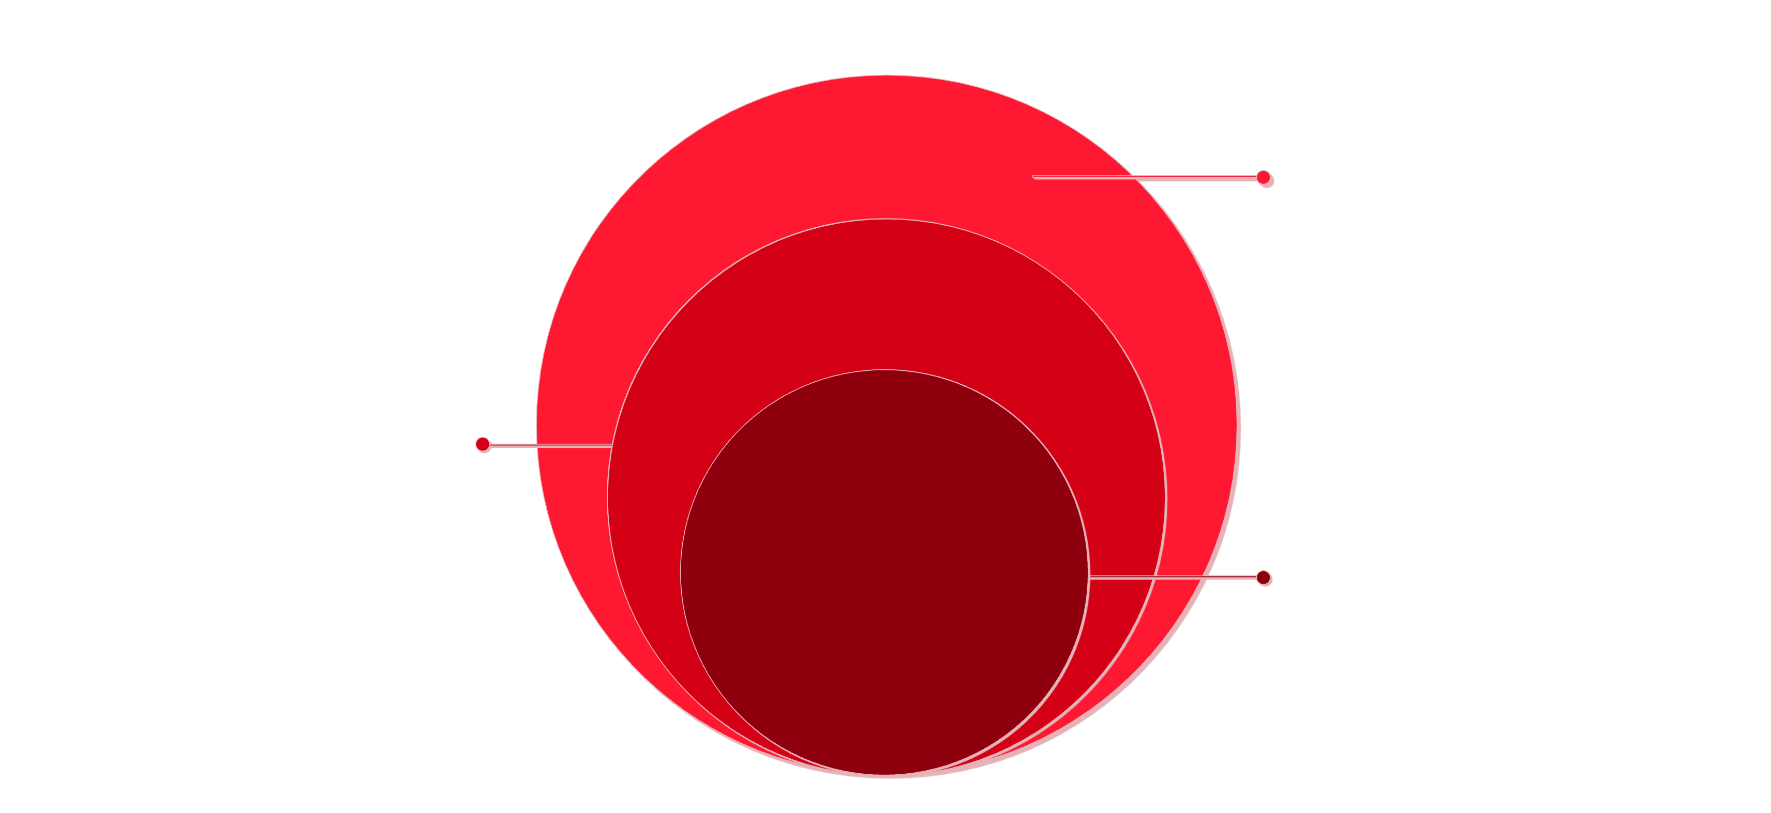
Стандарты сетевого взаимодействия
Без стандартов сетевого взаимодействия глобальный интернет был бы невозможен. Именно стандарты обеспечивают совместимость оборудования и программ разных производителей из разных стран.
Международные стандарты
Российские стандарты
IEEE 802.3 — Ethernet (проводные сети)
IEEE 802.11 — Wi-Fi (беспроводные сети)
IETF RFC — TCP/IP, HTTP, SMTP, DNS
W3C — HTML, CSS, XML
ГОСТ Р 53801-2010 — Общие требования к сетевым интерфейсам
ГОСТ Р ИСО/МЭК 8802-x — Гармонизированные стандарты IEEE
ГОСТ Р 34.12-2015 — Блочный шифр «Кузнечик» для защиты каналов
Сетевой уровень
IP — маршрутизация пакетов
Транспортный уровень
TCP и UDP — надежность и доставка
Прикладной уровень
HTTP, SMTP, DNS — сервисы и приложения

Slide 20



Сертификация и декларирование в IT
Подтверждение соответствия — процедура, которая доказывает, что продукция или система отвечает установленным требованиям. Форма подтверждения зависит от типа объекта и степени риска.
Продукт или система
Испытания и оценка
Документ соответствия
ИКТ-оборудование, ПО или информационная система готовы к выходу на рынок или вводу в эксплуатацию.
Лаборатория, аккредитованная ФСТЭК/ФСБ или Росстандартом, проводит испытания на соответствие требованиям.
Выдаётся сертификат, оформляется декларация или проводится аттестация. Продукт вносится в реестр.
ПО для госзакупок должно быть включено в Единый реестр российского ПО Минцифры — это обязательное условие, а не формальность.

Slide 21
Импортозамещение в действии: Реестр российского ПО
Что такое реестр?
Зачем это нужно?
Единый реестр российских программ для ЭВМ и баз данных — государственный инструмент поддержки отечественных IT-разработчиков. Оператор реестра — Министерство цифрового развития РФ.
Поддержка отечественных разработчиков через преференции при госзакупках
Технологическая независимость от зарубежного ПО
Государственные организации обязаны отдавать приоритет реестровому ПО
Субсидии и гранты для разработчиков из реестра
Требования для включения
Правообладатель — российское юридическое лицо
Свободная продажа на территории РФ
Отсутствие принудительных отчислений за рубеж
Примеры ПО в реестре
«МойОфис», «Аstra Linux», «1С», «Битрикс», СУБД «Postgres Pro».

Slide 22



Реестр отечественного оборудования
Помимо программного обеспечения, государство создало аналогичный механизм для аппаратного обеспечения — Единый реестр российской радиоэлектронной продукции под управлением Минпромторга.
Серверы и ПК
Сетевое оборудование
Электронная компонентная база
Отечественные серверы на процессорах «Эльбрус» и «Байкал» имеют приоритет при госзакупках.
Коммутаторы, маршрутизаторы и средства защиты российского производства для госсектора.
Подтверждение российского происхождения компонентов — ключевое условие попадания в реестр.
Для IT-специалиста: при проектировании инфраструктуры для государственных заказчиков необходимо учитывать оба реестра — ПО и оборудования.

Slide 23

ФСТЭК: защита информации в государственном секторе
Федеральная служба по техническому и экспортному контролю (ФСТЭК России) — ключевой регулятор в сфере защиты информации, не составляющей государственную тайну, и безопасности КИИ.
Основные функции ФСТЭК
Сфера ответственности
Аттестация автоматизированных систем по требованиям безопасности
Лицензирование деятельности по защите информации
Ведение реестра сертифицированных средств защиты
Разработка нормативных методических документов (серия приказов 17, 21, 239)
Государственные информационные системы (ГИС)
Системы, обрабатывающие персональные данные
Объекты критической информационной инфраструктуры
Системы, обрабатывающие государственную тайну (совместно с ФСБ)

Slide 24

ФСБ: криптографическая защита информации
Федеральная служба безопасности РФ регулирует все аспекты, связанные с криптографическими средствами защиты информации (СКЗИ). Это одна из наиболее строго регулируемых областей IT.
01
02
03
Лицензирование шифрования
Сертификация СКЗИ
Электронная подпись
Разработка, производство и распространение средств криптографической защиты требуют лицензии ФСБ России.
Все применяемые в госсекторе криптографические средства должны пройти сертификацию в системе ФСБ.
ГОСТ Р 34.10-2012 (алгоритм ЭЦП) и ГОСТ Р 34.11-2012 (хэш-функция «Стрибог») разработаны и сертифицированы при участии ФСБ.
Разработка ПО, включающего функции шифрования, без соответствующей лицензии ФСБ является административным правонарушением.

Slide 25
Роскомнадзор: контроль за данными пользователей
Федеральная служба по надзору в сфере связи, информационных технологий и массовых коммуникаций (Роскомнадзор) — регулятор, с требованиями которого сталкивается каждый разработчик веб-приложений.
Контроль персональных данных
Локализация данных
Блокировки и уведомления
Контроль за выполнением требования о хранении данных российских граждан на серверах в РФ.
Блокировка сайтов-нарушителей, требования к уведомлению об утечках персональных данных в течение 24–72 часов.
Ведение реестра операторов ПДн. Плановые и внеплановые проверки IT-компаний на соответствие ФЗ № 152.
Любой сайт или мобильное приложение, собирающее данные пользователей (имя, email, телефон), является оператором персональных данных и подпадает под контроль РКН.

Slide 26
Банк России: специфика финансового сектора
Финансовый сектор — наиболее зарегулированная область применения ИТ. Банк России выступает не только финансовым регулятором, но и устанавливает жёсткие требования к информационной безопасности.
Ключевые требования ЦБ РФ
Для IT-разработчика
ГОСТ Р 57580.1 — требования к системе обеспечения операционной надёжности
ГОСТ Р 57580.2 — оценка соответствия требованиям
Требования к системе быстрых платежей (СБП)
Обязательный аудит информационной безопасности
Каждое обновление банковского ПО проходит аудит ИБ
Разработка ведётся по стандартам безопасного программирования
Обязательное нагрузочное тестирование перед релизом
Логирование всех операций с финансовыми данными

Slide 27
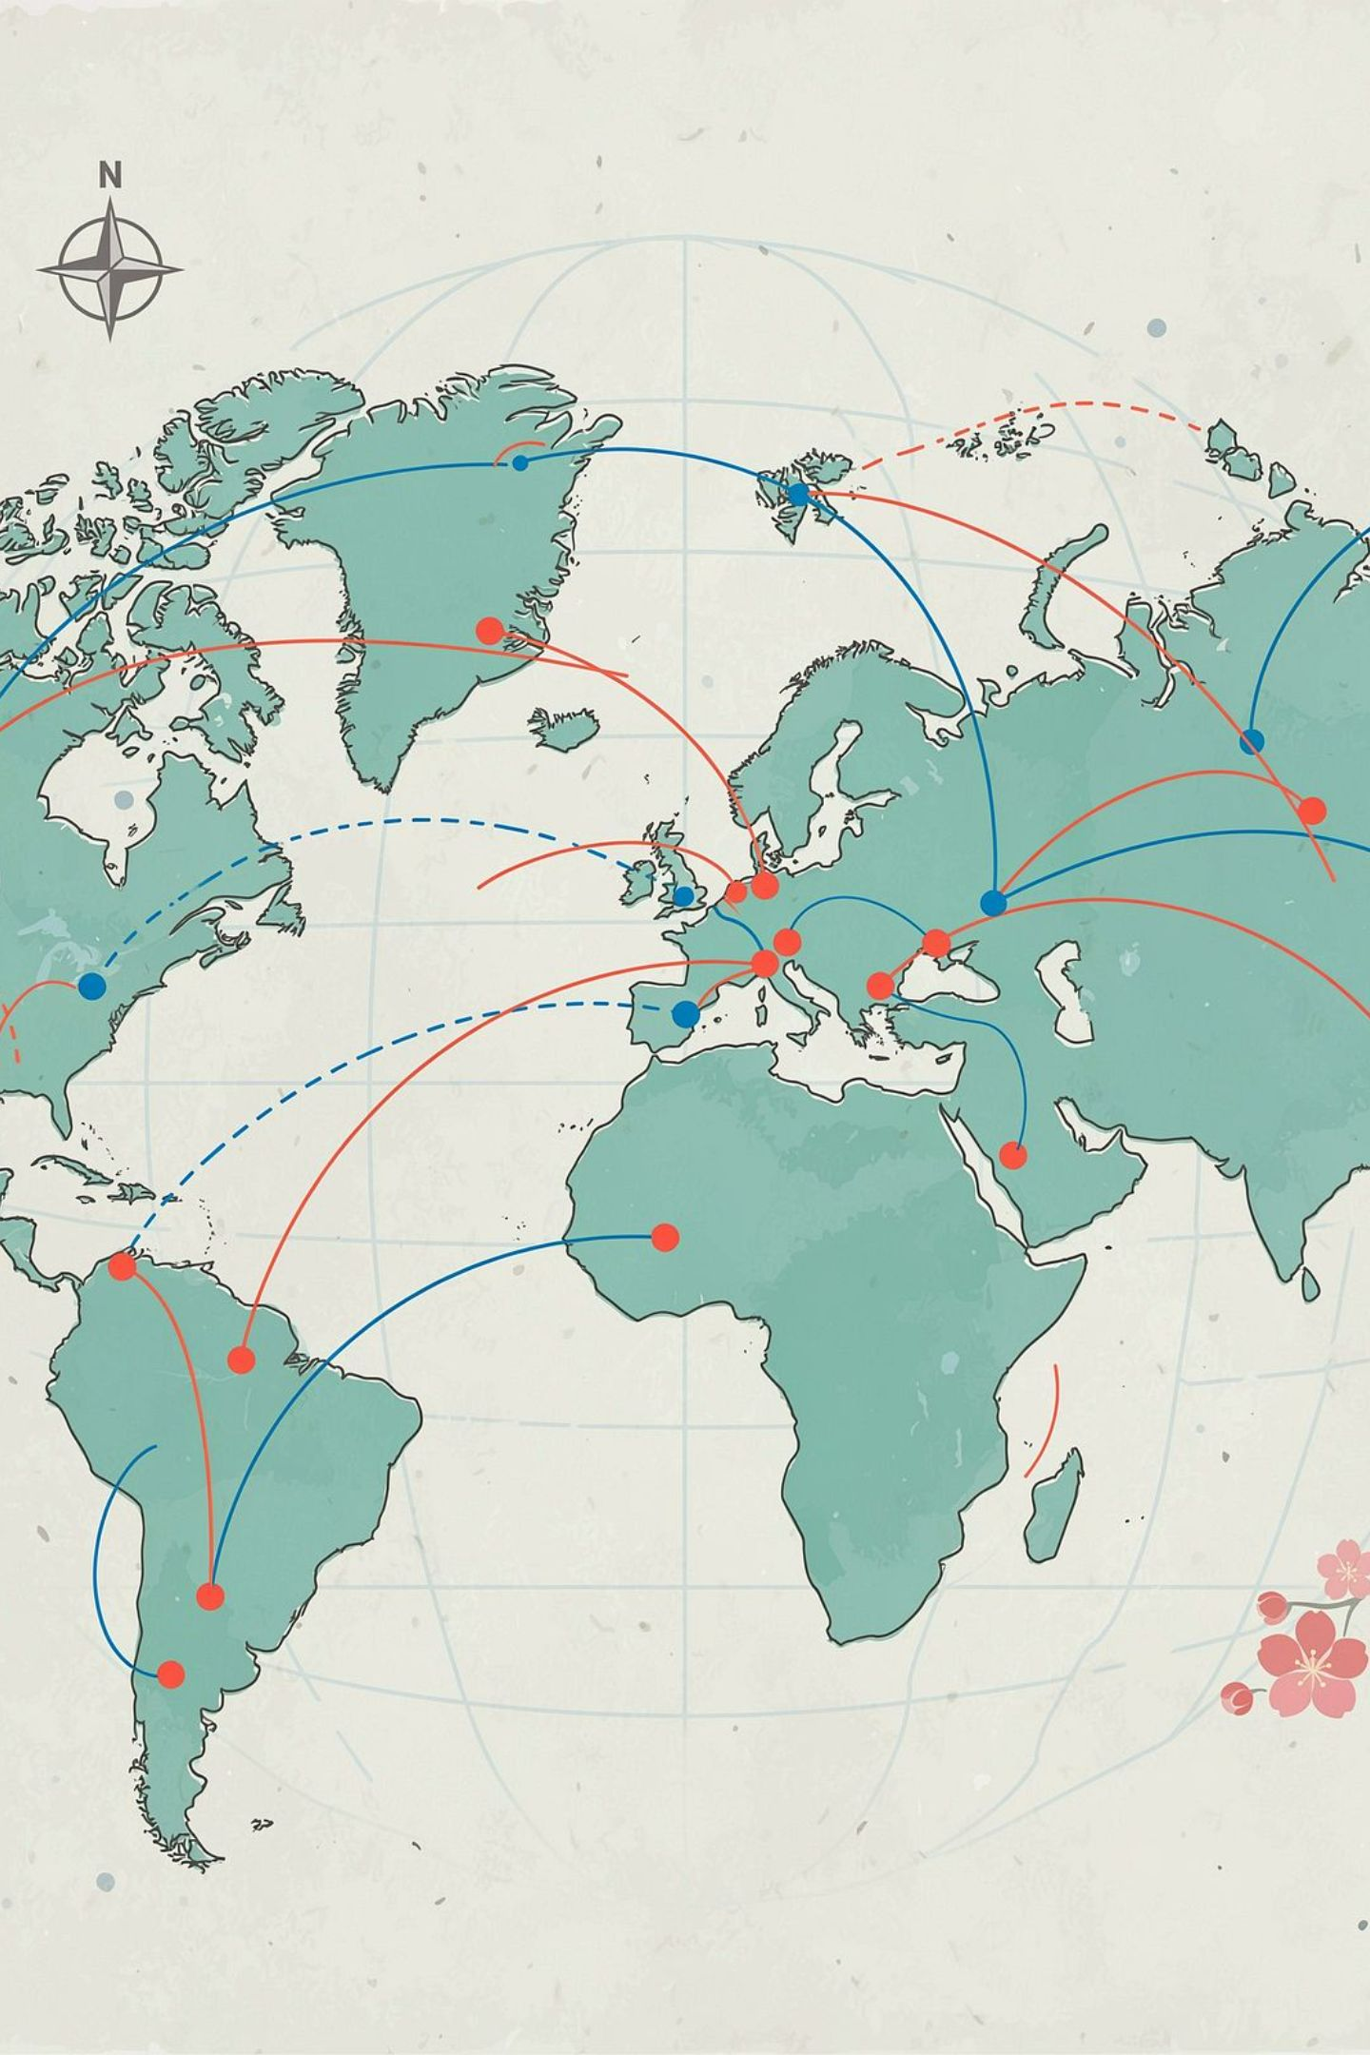
Глобальные правила для цифровой экономики
Техническое регулирование ИКТ — это не только национальная задача. Цифровой мир по природе своей глобален, и борьба за стандарты является формой технологического суверенитета.
ISO/IEC JTC 1
Совместный технический комитет по информационным технологиям. Разрабатывает международные стандарты ИТ, включая серию 27000 по ИБ.
ITU и IETF
МСЭ разрабатывает стандарты связи. IETF определяет интернет-протоколы через систему документов RFC.
ЕС: GDPR и AI Act
Европейские регламенты по защите данных и регулированию ИИ имеют экстерриториальный характер и влияют на российские компании.
США и Китай
NIST Cybersecurity Framework и китайские стандарты на ИИ/5G формируют конкурирующие полюса глобальной стандартизации.

Slide 28
Проблемы и вызовы технического регулирования в ИКТ
Ни одна система регулирования не является идеальной. ИКТ-сектор постоянно опережает законодателей, порождая зоны неопределённости.
Ключевые проблемы
Перспективные подходы
Скорость: технологии появляются быстрее регламентов
Трансграничность: данные не признают государственных границ
Фрагментация: разные страны — разные требования к одному продукту
Кадровый дефицит: острая нехватка специалистов «право + IT»
Баланс: избыточное регулирование тормозит инновации
Agile-стандартизация: гибкие стандарты с коротким циклом обновления
Машиночитаемые регламенты: требования в формате, понятном для ПО
Принцип технологической нейтральности: регулировать результат, а не технологию
Международное сотрудничество: гармонизация требований на уровне ЕАЭС и ООН

Slide 29
Как это работает в реальной жизни
Рассмотрим четыре практических сценария, с которыми IT-специалист может столкнуться в своей карьере. Каждый требует знания конкретных нормативных актов и стандартов.
Сценарий | Применимые требования | Ключевые действия
Мобильное приложение банка | ГОСТ Р 57580.x, ФЗ № 152, PCI DSS | Аудит ИБ, уведомление РКН, шифрование по ГОСТ
Серверы для госструктуры | ТР ТС 004, ТР ТС 020, приказы ФСТЭК | Сертификация оборудования, аттестация системы, реестр Минпромторга
Сайт с формой обратной связи | ФЗ № 152-ФЗ, ФЗ № 149-ФЗ | Уведомление Роскомнадзора, политика конфиденциальности, согласие пользователя
ПО для медицинских изделий | DICOM, ФЗ № 323-ФЗ, ТР ТС 017 | Регистрация как медизделия, сертификация, соответствие DICOM

Slide 30




Ваше место в системе технического регулирования
Техническое регулирование — не абстрактная юридическая материя, а повседневная реальность IT-специалиста. Понимание требований открывает новые профессиональные возможности.
Разработчик
Архитектор / Аналитик
Специалист по ИБ
Консультант / Аудитор
Знание обязательных требований на этапе проектирования — экономия бюджета и сроков проекта.
Внедрение, аудит и поддержание соответствия требованиям регуляторов — одна из самых востребованных специализаций.
Проектирование систем с учётом требований ФСТЭК, ФСБ и отраслевых регуляторов.
Сопровождение заказчиков при сертификации, аттестации и прохождении проверок регуляторов.

Slide 31
Резюме: ключевые выводы
Подведём итог лекции. Техническое регулирование — это не «скучная бюрократия», а профессиональный фундамент, без знания которого невозможно успешно работать в современном IT.
1
Техническое регулирование обязательно
Каждый IT-специалист обязан знать применимые к его работе нормативные требования.
2
Стандарты становятся обязательными
Добровольные стандарты превращаются в обязательные через регламенты, контракты и требования регуляторов.
3
ИБ, ПДн и КИИ — в приоритете
Информационная безопасность, персональные данные и критическая инфраструктура — три столпа регулирования в ИКТ.
4
Знание регуляторов — конкурентное преимущество
Понимание системы ФСТЭК, ФСБ, РКН и ЦБ РФ отличает востребованного специалиста от рядового разработчика.
5
Глобальная конкуренция — это конкуренция за стандарты
Страна, устанавливающая стандарты, определяет правила технологического развития для всего мира.

Slide 32
ДЗ
Доделать сравнение гостов,
Изучите поставновление 2425 и найдите там Компьютеры портативные. Если нет напишите, что не нашли

